Slide 1
面对拖延症，
大学生何去何从？
肖楚楚 黄奎 谭鑫 刘璐

Slide 2
PART 1 问题引入
A同学：“明天要交作业了，我还没写好，又拖延了，真恨我自己！”
似曾相识？
B同学：“明天要期末考试了，我都还没复习完，我这一周都干什么去了啊？我的拖延症已经没救了！”
C同学：“白天忙了一整天，原计划今天要完成的策划，到晚上了都还没动笔，怎么办啊？”
“拖延癌”，怎么办？

Slide 3
国内众多高校教育者研究大学生拖延现象的数据
河北某大学大学生拖延程度的比较
武汉市5所高校大学生拖延现象调查情况
普遍存在，
不可怕！！
广东民办高校大学生拖延现象调查情况

Slide 4
各类人员对拖延症的看法
既然普遍存在，那就不必过多纠结！
战胜拖延，刻不容缓！！
拖延症有弊也有利！
不是所有的“延后处理”都属于拖延！
拖延≠拖延症

Slide 5
问题提出
拖延症是指自我调节失败，在能够预料后果有害的情况下，仍然把计划要做的事情往后推迟的一种行为。判断是否有拖延症的依据就是是否带来负面情绪和有害后果。
我们现在所说的拖延症，其实大部分属于拖延行为！

Slide 6
PART 2 原因分析——内因
对未知的恐惧
害怕去做某件事是因为会曝露出不想知道的真相，因此会选择性忽视它们。
完美主义
完美主义者担心事情做不好，畏首畏尾，犹豫不决，于是拖着不开始。
01
02
03
复杂任务不知从何开始，时间管理规划不好
面对复杂有难度的任务，会缺乏对成功的控制感，因此选择逃避、拖延。
低能量状态
低能量状态就像手机进入了省电模式，性能也会跟着变差。
总是“稍后”再做，拖延成习惯
受DDL思维的影响，加上之前考试复习效率不如最后时刻的爆发等形成的经验，自然养成拖延。
06
05
04
产生心理阻抗
单纯 “不想做”而充满了抵触，选择一种被动的攻击方式：阻抗。

Slide 7
PART 2 原因分析——外因
关于年级差异，我国学者庞维国等与张锦坤等的研究认为低年级的学生会存在更为强烈的拖延倾向。
有调查研究显示三本院校学生的拖延情况最严重，而一本院校情况较好。不同专业之间学生拖延情况略有不同，可能与各学院的管理制度或者专业特征有关，但分布状态差异不大。

Slide 8
原因分析
大学生拖延行为的形成往往是多因素造成的，不同个体之间拖延的主要原因有所不同，因此我们在分析学生拖延行为的形成原因时要结合多方面因素去分析，只有这样才能对症下药。

Slide 9
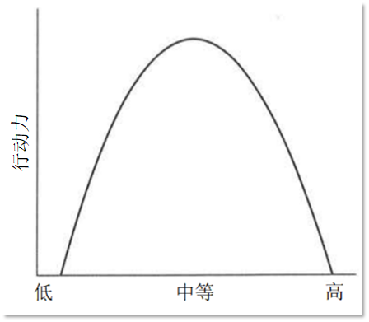
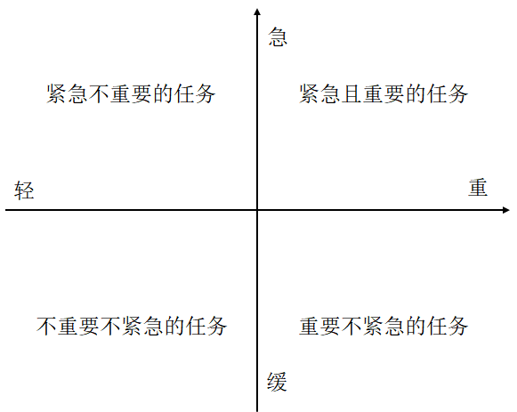
PART 3 解决方案参考
制订一个“踮着脚可以够到的目标”
耶克斯-多得森定律：目标和行动力之间不是单纯的正比关系，它们之间的关系是倒U曲线。
合理规划、管理好自己的时间
四象限法则是时间管理理论的一个重要观念，是指应有重点地把主要的精力和时间集中地放在处理那些重要但不紧急的工作上
学会说“不”
学会说“不”在治愈拖延方面是重要的一环，但是在我们实施的过程中会遇到很多困难。
增强自我效能感
自我效能感与拖延呈显著负相关，而且在时间管理能力和拖延行为之间起一定的中介作用。
养成良好的习惯
养成良好的学习和生活习惯对抵制外界诱惑有着极大的帮助。

Slide 10
解决方案参考
为了战胜拖延，大学生首先要认识到导致拖延的真实原因，只有这样才能“对症下药”，找到有效的解决方式；其次要学会向外界求助，借助老师、同学的力量，指导和督促自己改变拖延习惯；再次，既要做“思想的巨人”，也要做“行动的强者”，在制订详细的计划后，立刻付诸行动，注重过程、享受过程，有进步就要及时自我肯定和鼓励。“战拖”良药千千万，没有完美的方案，找到适合自己的方法并立即行动，方能有效战胜拖延。

